Slide 1

Organizacja pracy Sieci. Ja, zespół i Sieć
Rola uczestnika Sieci, zespołów i całej Sieci w realizacji celu Sieci
VI spotkanie – 22.07.2025

Slide 2
Kontekst i cel prezentacji
Aktywność uczestników Sieci w pracy zespołów
Śladowa liczba zgłoszonych i rozpatrywanych przez zespoły projektów rozwiązań
Brak propozycji gotowych do prezentacji na spotkaniu Sieci

Slide 3
Jesteśmy w fazie „forming”
Czy wiadomo o czym będzie mowa w kwestii organizacji prac? To już 6 spotkanie, a mam wrażenie, że wciąż jesteśmy w fazie „forming”.
Formowanie: Początkowa faza, charakteryzująca się niepewnością, ostrożnością i oczekiwaniem na instrukcje. Członkowie zespołu poznają się, ustalają cele i role.

Slide 4
Przejdźmy do fazy normowania
Stadium burzy: W tym stadium pojawiają się konflikty i różnice zdań. Członkowie kwestionują autorytet lidera i próbują ustalić swoje miejsce w grupie. Ważne jest, aby lider potrafił zarządzać konfliktami i pomóc zespołowi przejść przez ten trudny etap.
Stadium normowania: Po burzy następuje okres, w którym zespół zaczyna ustalać zasady i normy współpracy. Członkowie zaczynają akceptować siebie nawzajem i budować zaufanie. Lider powinien wspierać budowanie pozytywnej atmosfery i wzajemnego szacunku.

Slide 5
„Ja” w Sieci
Udział w pracy nad co najmniej jednym z wymiarów dostępności
Udział w spotkaniach wybranego zespołu(-ów)
Opracowanie i zgłoszenie pod rozwagę zespołu kilku propozycji zaleceń, rozwiązań, przykładów dobrych praktyk
Wsparcie innego/innych członków zespołu w dopracowaniu ich projektów
Zgłaszanie bezpośrednio propozycji zaleceń, rozwiązań, przykładów dobrych praktyk
Udział w spotkaniach Sieci

Slide 6
Zespół w Sieci
przedkładanie Sieci propozycji zaleceń, rozwiązań, dobrych praktyk
recenzowanie projektów zgłoszonych przez uczestników Sieci
inicjowanie i opracowywanie propozycji rozwiązań problemów niepodjętych w zgłoszonych propozycjach uczestników Sieci
doprecyzowanie opisu wymiaru i punktów dowodowych w Modelu Dojrzałości Dostępności
przygotowanie koncepcji praktycznej weryfikacji proponowanych zaleceń, rekomendacji i rozwiązań systemowych.

Slide 7
Sieć
Jeszcze raz o celu i zadaniach Sieci
Ramy strategii dostępności opracowane przez WebAIM
Planowanie i zarządzanie dostępnością cyfrową według W3C
Spotkania Sieci
Zarządzanie Siecią

Slide 8
Jeszcze raz o celu i zadaniach Sieci
Celem działania Sieci jest umożliwienie systemowego wdrażania dostępności cyfrowej w podmiotach publicznych działających na terytorium Rzeczypospolitej Polskiej.
Główne zadania Sieci to:
Wypracowanie zaleceń i rekomendacji […], które określą sposób wdrażania dostępności cyfrowej w podmiotach publicznych.
Wypracowanie propozycji rozwiązań systemowych […] na podstawie dobrych praktyk wdrażanych w zakresie dostępności cyfrowej, w szczególności przez podmioty publiczne.
Udział w upowszechnianiu zaleceń i rekomendacji w zakresie dostępności cyfrowej, w tym udział w stworzeniu i promocji bazy dobrych praktyk.

Slide 9
Co to oznacza dla naszej pracy?
rozpoznawać i definiować problemy/wyzwania/zadania, przed jakimi stają podmioty publiczne, aby zapewniać dostępność cyfrową
analizować rozpoznane i zdefiniowane problemy w kontekście systemu pracy organizacji i wypracować dla każdego zdefiniowanego problemu / wyzwania / zadania propozycje praktycznego rozwiązania lub praktycznych rozwiązań, uwzględniając kontekst, w jakim będą stosowane
ująć wypracowane rozwiązanie w kształt zalecenia / rekomendacji / działania (procesu, procedury) / dobrej praktyki

Slide 10
Ramy strategii dostępności WebAIM
Wskaźnik 1: Wizja i zaangażowanie kierownictwa na rzecz dostępności
Wskaźnik 2: Planowanie i wdrażanie
Wskaźnik 3: Zasoby i wsparcie
Wskaźnik 4: Ocena i ciągłe doskonalenie
Pełny opis ram: https://webaim.org/articles/strategicframework/.

Slide 11
Wskaźnik 1: Wizja i zaangażowanie kierownictwa
Zaangażowanie kierownictwa
Zaangażowanie i wkład odpowiednich zainteresowanych stron
Komunikowanie wizji, zaangażowania, kierunku i postępów
Stworzenie kultury organizacyjnej, która ceni dostępność i integrację

Slide 12
Wskaźnik 2: Planowanie i wdrażanie
Włączenie kluczowego personelu i interesariuszy
Kompleksowa polityka dostępności
Kompleksowy pisemny plan wdrożenia
Kompleksowy plan komunikacji
Realizacja pisemnych planów

Slide 13
Wskaźnik 3: Zasoby i wsparcie
Koncentracja na personelu
Wystarczająca ilość czasu i wysiłku przydzielonego personelowi
Budżet wystarczający na działania całej organizacji
Szkolenia i wsparcie techniczne
Nabywanie, tworzenie i wykorzystywanie technologii i treści, które są dostępne

Slide 14
Wskaźnik 4: Ocena i ciągłe doskonalenie
Ocena wdrożenia
Ocena wyników funkcjonalnych stron internetowych i dostępności cyfrowej
Wyniki oceny są wykorzystywane do poprawy dostępności

Slide 15
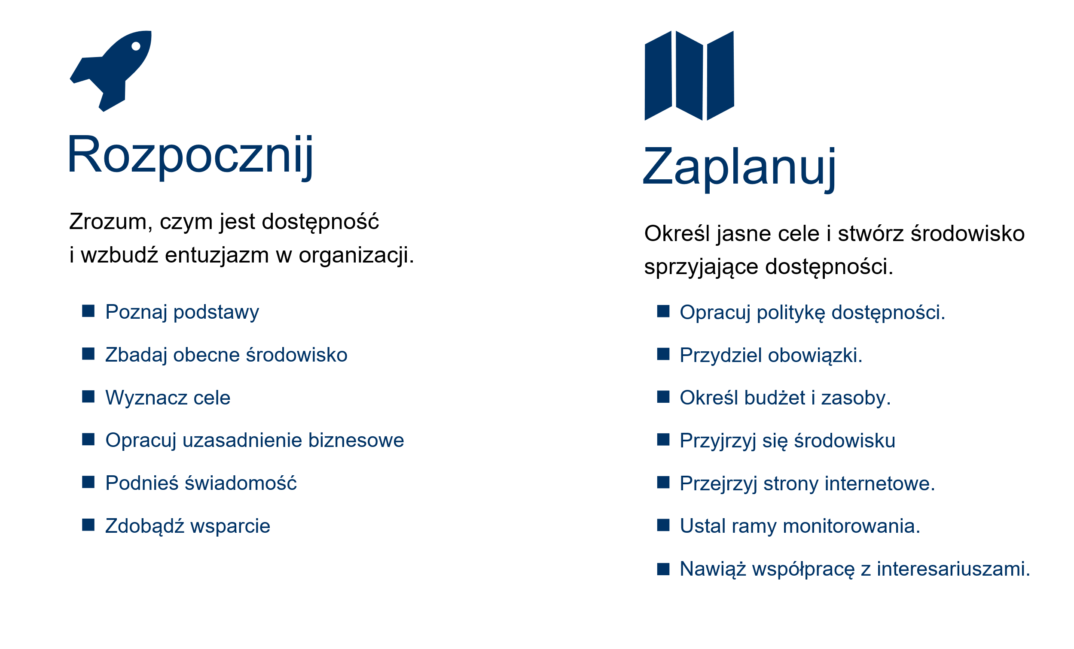
Planowanie i zarządzanie dostępnością cyfrową - WAI W3C (1)
https://www.w3.org/WAI/planning-and-managing/

Slide 16
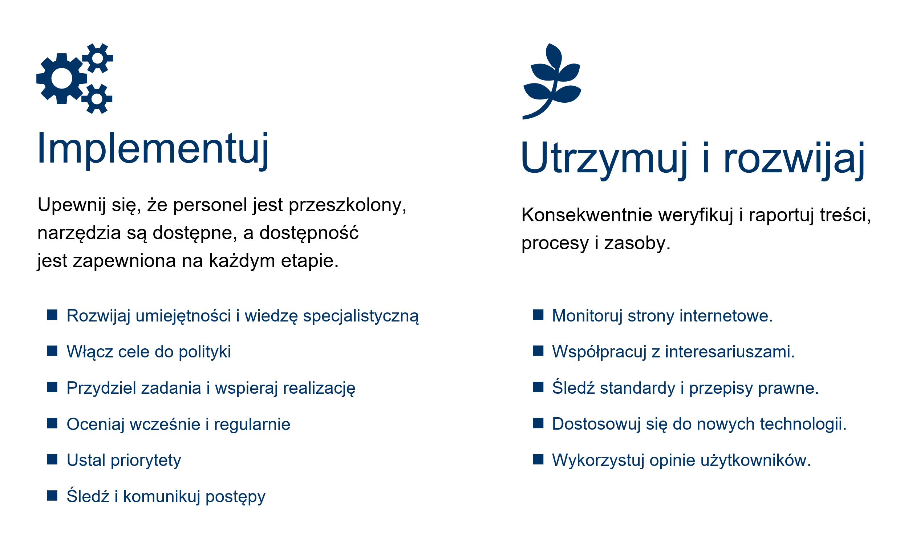
Planowanie i zarządzanie dostępnością cyfrową - WAI W3C (2)

Slide 17
Spotkania Sieci
Spotkania zdalne
Spotkania stacjonarne
Konferencje międzynarodowe
Rola Prezydium w przygotowaniu spotkań Sieci

Slide 18

Dziękujemy!

